Slide 1


Автоматизация отчетности воспитательной службы общеобразовательной организации с помощью программы Эльпида
Специалист CDO ЦОПП Республики Бурятия
Будаев Олег Тимурович

Slide 2
1
Отчетность, подготовка файлов ЕГИССО, выполнение срочных запросов отнимают много времени и сил у социальных педагогов и заместителей директора по воспитательной работе.
2
Региональные образовательные информационные системы заточены под отчетность, связанную с учебным процессом.
3
У большинства школ нет ресурсов для внедрения и сопровождения работы систем электронного документооборота.

Slide 3
Персональные данные в файлах примеров и показанные в этой презентации являются искусственно сгенерированными.

Slide 4
Сбор данных
Программа взаимодействует непосредственно с файлами электронных таблиц (Excel или его аналоги), исключая необходимость переноса данных в базу данных через промежуточные этапы. Благодаря этому, ей не требуются локальная сеть или подключение к интернету.

Slide 5
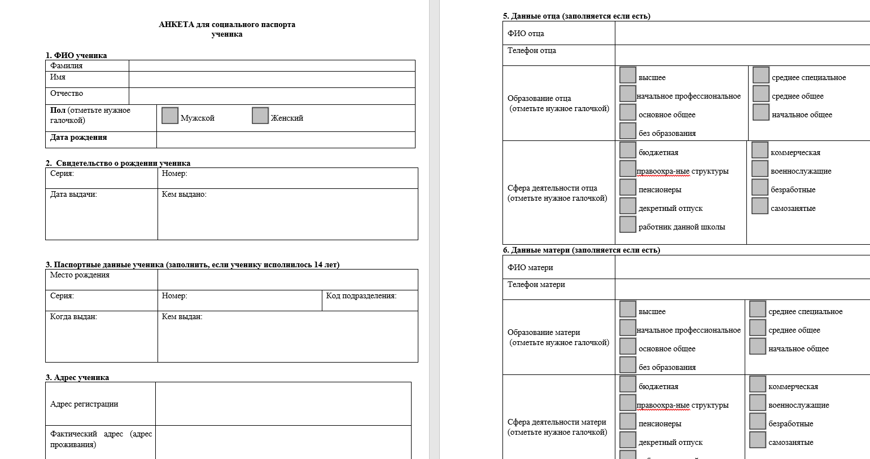
Пример анкеты социального паспорта

Slide 6
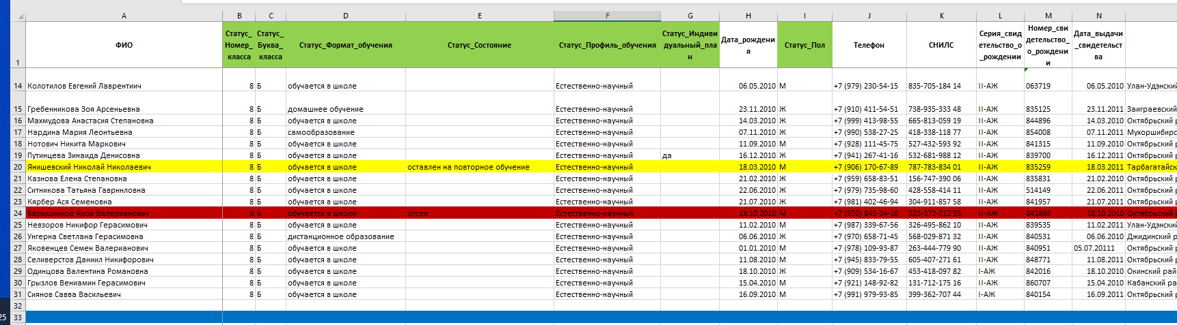
Заполненная таблица с данными класса

Slide 7
Обработка данных
1. Классный руководитель ведет таблицу с данными школьников своего класса в Excel или его аналогах.
2. Структура этой таблицы одинакова для всей ОО, используются выпадающие списки для того, чтобы термины были одинаковыми. При этом ОО может изменять структуру этой таблицы под себя без привлечения программиста.
3. При сборе отчетности или выполнении срочных запросов классный руководитель передает файл с данными ответственному лицу, при этом классному руководителю не нужно самому считать данные.
4. Сотрудник ответственный за создание отчетов собирает файлы от классных руководителей и запускает программу Эльпида. Программа собирает данные из всех файлов в указанной папке, проверяет на соответствие эталонному файлу и создает соцпаспорт, отчет по контингенту, своды содержащие в себе всю необходимую для отчетов информацию в разрезах классов, возрастов, годов рождения, полов, при этом программа сразу формирует списки с полными данными школьников, на основе которых были получены цифры отчетов (т.е. списки сирот, списки школьников у которых один из родителей имеет высшее образование а другой нет, списки состоящих на учетах т.д.) а также списки для загрузки в ЕГИССО.

Slide 8
Соцпаспорт в разных разрезах

Slide 9
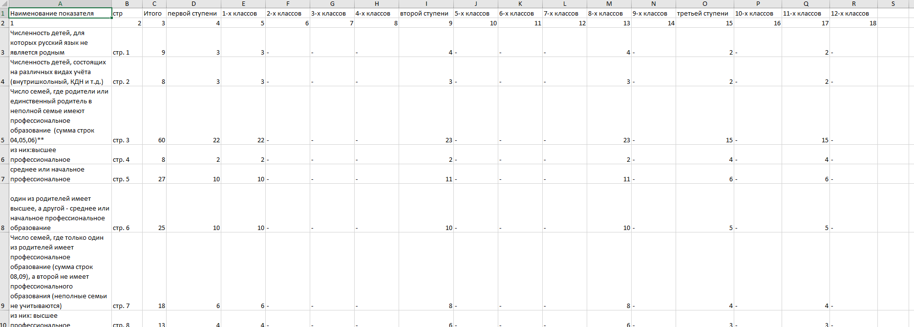
Отчет по контингенту

Slide 10
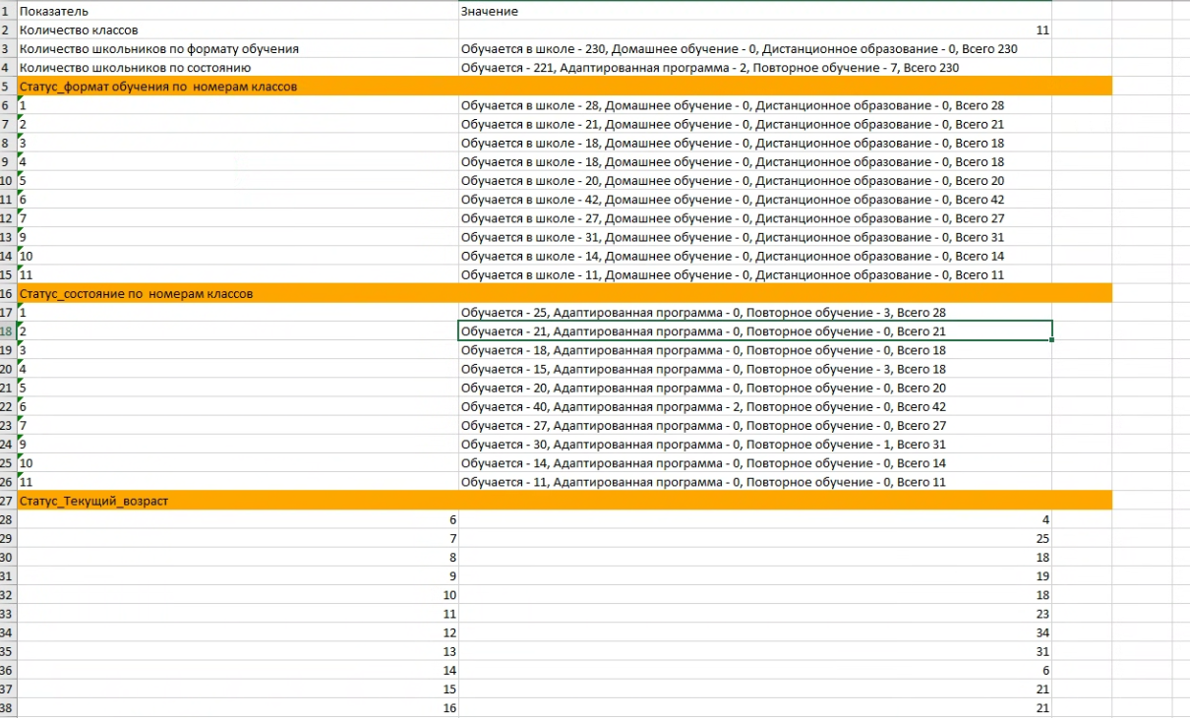
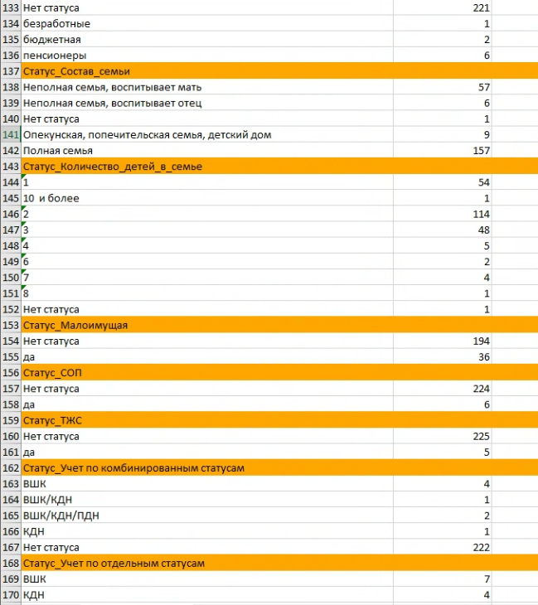
Сводка по школе

Slide 11
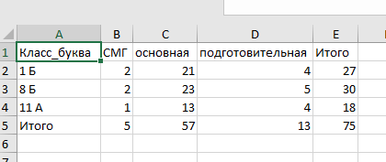
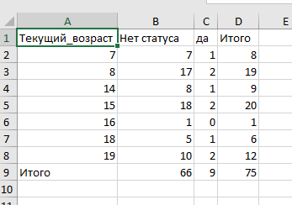
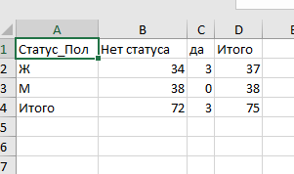
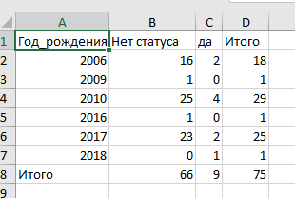
Уровень здоровья в разрезе классов
ТЖС в разрезе возрастов
Сироты в разрезе полов
Школьники со вторым гражданством в разрезе годов рождения

Slide 12
Школа может самостоятельно расширять обрабатываемые данные добавляя в таблицу новые колонки.
Для любой колонки название которой начинается на слова Статус_, Список_,Подсчет_
программа посчитает распределение в разрезе:
Возраста на определенную дату;
Года рождения;
Класса
Параллели
Пола

Slide 13
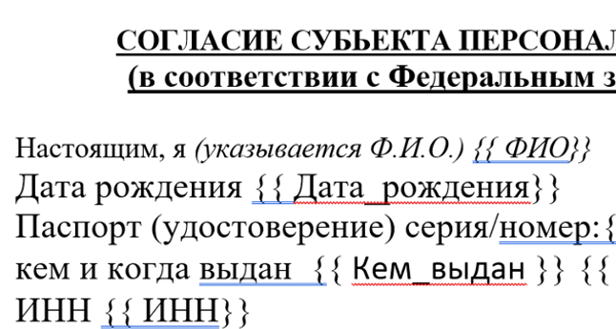
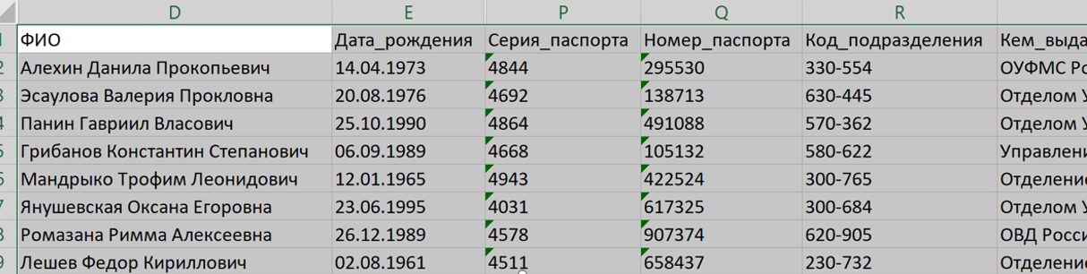
Массовое создание однотипных документов (справки, согласия, грамоты и т.п.)
Собрать данные в таблицу Excel(или аналог).
Добавить в шаблон нужного документа названия колонок из таблицы в двойных фигурных скобках.
Автоматически создать столько документов сколько строк в вашей таблице.

Slide 14
Дополнительные функции Эльпиды для облегчения работы

Slide 15
Эльпида бесплатна и внесена в реестр отечественного ПО;
Работает на Windows x32 и x64, отечественных ОС.
Не требует установки, сети, интернета, сертификатов, регистраций;
Для внедрения и настройки под конкретную школу достаточно знания как добавлять колонки в Excel или его аналоги;
Классные руководители получают простой и удобный доступ к данным школьников своего класса, которые хранятся в одном файле;
При создании отчетности уменьшается количество ошибок;
Собранные данные можно использовать для загрузки в цифровые платформы.

Slide 16
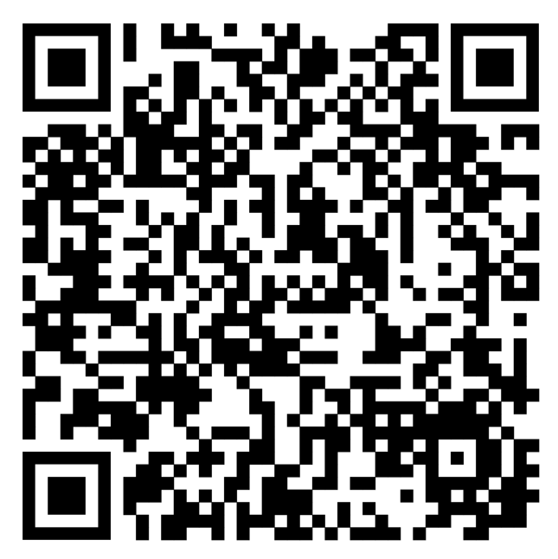


Реестровая запись №27267 от 19.03.2025 в реестре отечественного программного обеспечения
https://reestr.digital.gov.ru/reestr/2922859/
Сайт программы - https://itdarhan.ru/
Телеграмм канал разработок ЦОПП Республики Бурятия https://t.me/copp03

